Slide 1

Разработка домашней метеостанции на архитектуре одноплатных ПК
Выполнил:
Чернаков Кирилл
Олегович
Студент группы АВТ-813, АВТФ
Проверил:
Бабешко Владимир
Николаевич
К.н.т., доцент

Slide 2


Разработка домашней метеостанции на архитектуре одноплатных ПК
Цели:
1.
Изучить Raspbian;
2.
Ознакомиться с одноплатным компьютером Raspberry Pi 3B+;
3.
Рассмотреть библиотеки на языке Node.JS для обработки данных с датчика DHT11
4.
Реализовать домашнюю метеостацию.

Slide 3
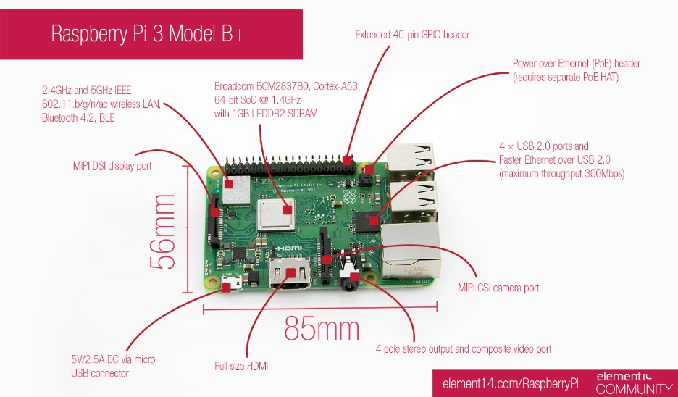
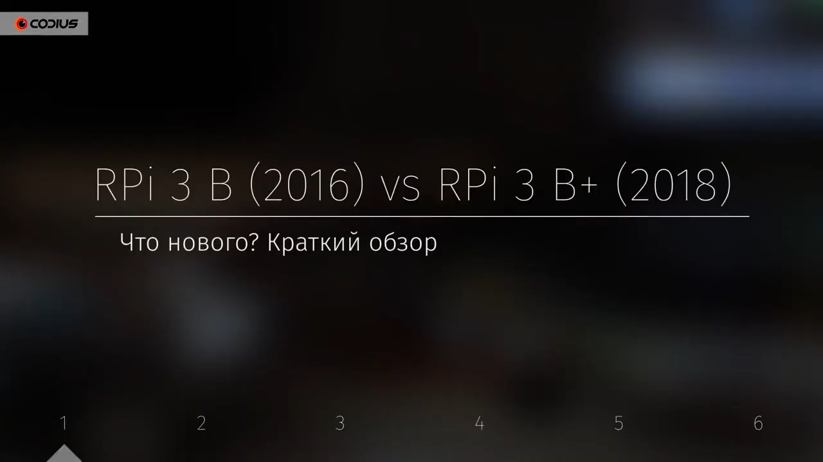
Разработка домашней метеостанции на архитектуре одноплатных ПК
Raspberry Pi 3B+

Slide 4
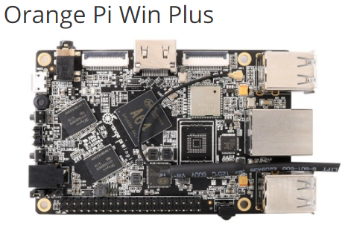
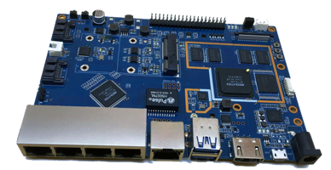
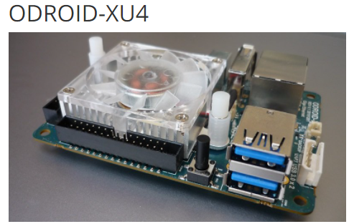
Разработка домашней метеостнации на архитектуре одноплатных ПК
Banana Pi BPI-R2

Slide 5
Разработка домашней метеостанции на архитектуре одноплатных ПК
Сравнение
 | RPi 3 Model B+ | ODROID-XU4 | Banana Pi BPI-R2 | Orange Pi Win Plus
OC | Ubuntu, Debian, Fedora, Arch Linux, Gentoo, RISC OS, Android, Firefox OS, NetBSD, FreeBSD, Slackware, Tiny Core Linux, Windows 10 IOT | HDMI 1080p 30FPS | Android, Ubuntu, Debian, Bananian | Windows 10 IoT, Android, Ubuntu, Debian, Raspberry Pi
Процессор и графическое ядро | 64b 4-ядерный ARMv8 Cortex-A53 1.4 ГГц; Video Core IV® Multimedia; | Samsung Exynos5422 Mali™-T628 MP6 | 32б 4-ядерный ARM Cortex-A7 до 1.3 ГГц; Mali-450 MP4; | 64b 4-ядерный ARM Cortex-A53 1.2 ГГц; Mali-400MP2;
Периферия | 40 портов ввода-вывода общего назначения (GPIO), UART (Serial), I²C/TWI, SPI с селектором между двумя устройствами; пины питания: 3,3 В, 5 В и земля. | 30 pin — интерфейсы GPIO, I2C, SPI, UART, ADC,12 pin — интерфейсы GPIO, I2C, I2S, 4 pin — интерфейс Serial (UART / RS-232) | 40 Pins Header, 28 × GPIO, включая UART, I2C, SPI, PWM, I2S | 40 контактов: GPIO (Интерфейс ввода/вывода общего назначения), Power (+5V, +3.3V и GND), UART, I2C, SPI
Цена | 35$ | 85$ | 85$ | 56$

Slide 6

Разработка домашней метеостанции на архитектуре одноплатных ПК

Slide 7
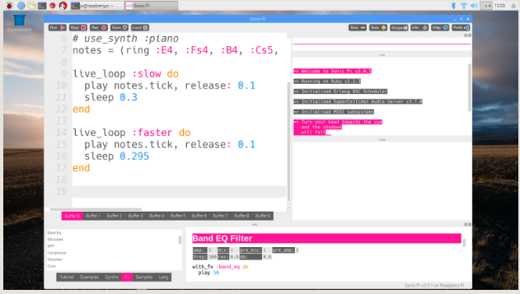
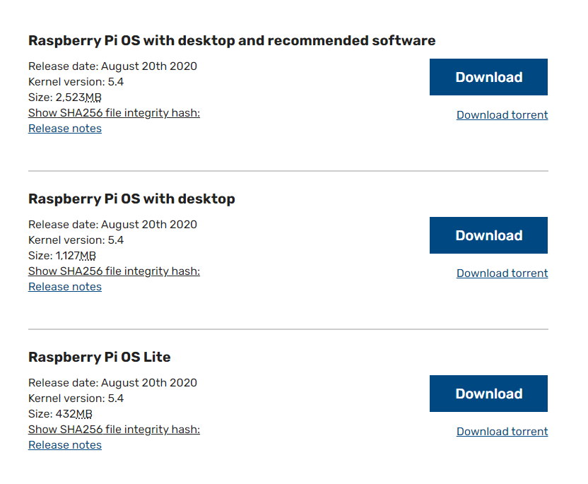
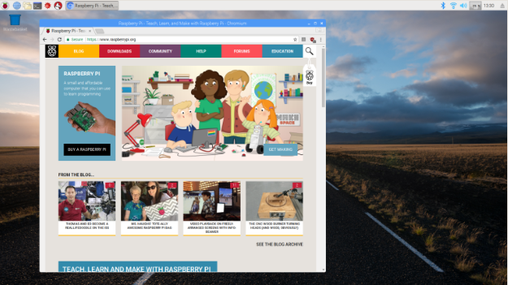
Разработка домашней метеостанции на архитектуре одноплатных ПК
Raspbian

Slide 8
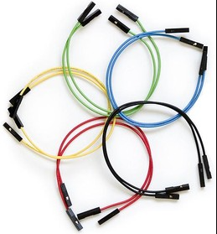
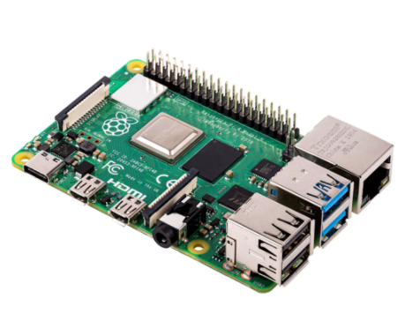
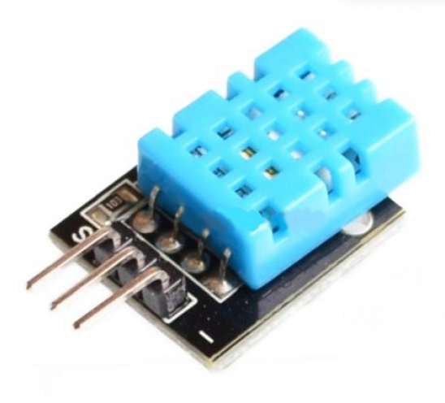
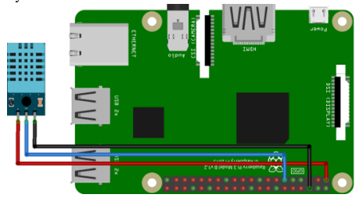
Разработка домашней метеостанции на архитектуре одноплатных ПК
Домашняя метеостация

Slide 9
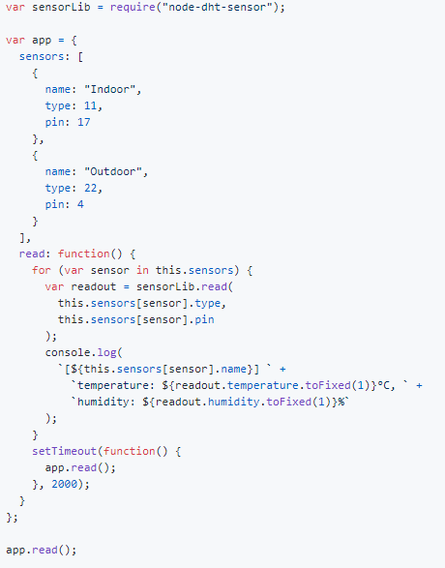
Разработка домашней метеостанции на архитектуре одноплатных ПК
Домашняя метеостация

Slide 10
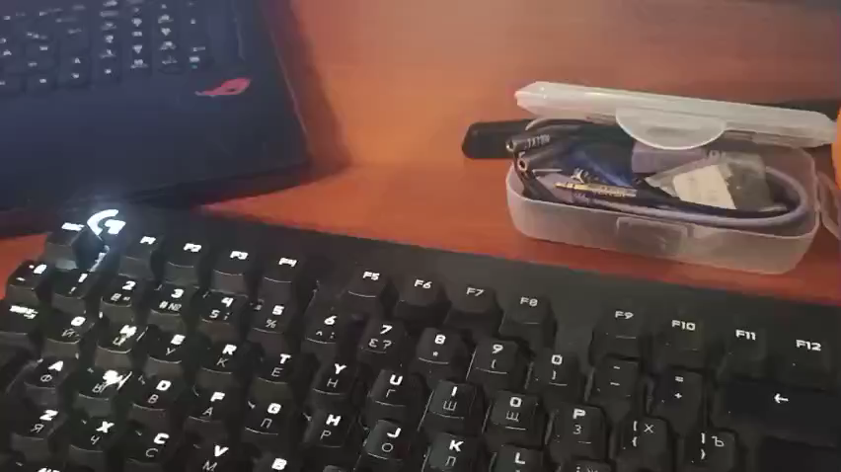
Разработка домашней метеостанции на архитектуре одноплатных ПК

Slide 11
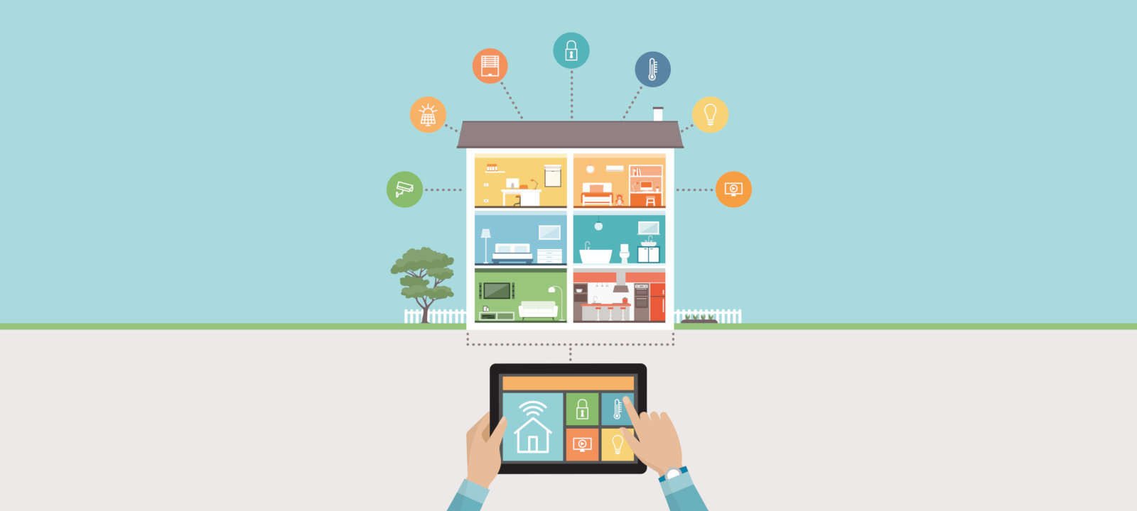
Разработка домашней метеостанции на архитектуре одноплатных ПК
Заключение

Slide 12
Разработка домашней метеостанции на архитектуре одноплатных ПК
Спасибо за внимание

